Slide 1
lim
COURSE NOTE / LIMIT 06
当一阶项相消之后
一道含参极限题的四种解法与代码验证
二项式展开 · 洛必达 · 取对数 · 拉格朗日中值定理
L = ½ · mn(n − m)
《工科数学分析习题册（第二版）》 · 第 6 题
2026 · 教学整理

Slide 2
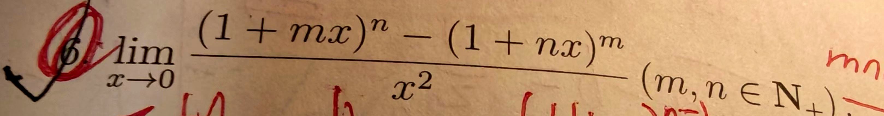
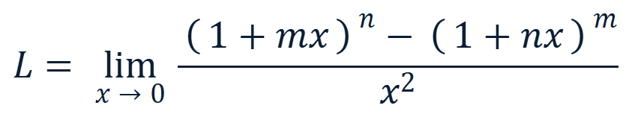
01 / THE PROBLEM
原题与来源
先固定题目，再谈方法。
原题书影（已旋正；红色为原书批注）
文字版原题
SOURCE / 来源
《工科数学分析习题册（第二版）》
第 6 题 · m, n ∈ N₊
0/0 型
一阶项相消，答案在二阶
工科数学分析 · 第 6 题
MULTI-METHOD LIMIT
02

Slide 3
02 / ROADMAP
解题地图：同一个二阶系数，四条路径
一阶项相同，所以必须看到 x²。
核 心 观 察
01
02
一阶项完全相同
二项式展开
洛必达法则
(1 + mx)ⁿ = 1 + mnx + …
展开到 x²，比较系数
两次 0/0，算 N″(0)/2
(1 + nx)ᵐ = 1 + mnx + …
相减后一阶项消失
目标
03
04
读出 x² 的系数
取对数
拉格朗日
½ · mn[(n−1)m − (m−1)n]
exp-log + 等价无穷小
MVT 把等价变成等式
= ½ · mn(n − m)
共同目标：提取二阶系数
四条路线，殊途同归
工科数学分析 · 第 6 题
MULTI-METHOD LIMIT
03

Slide 4
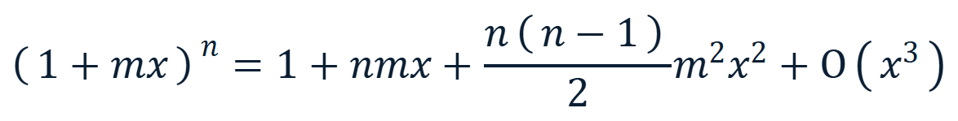
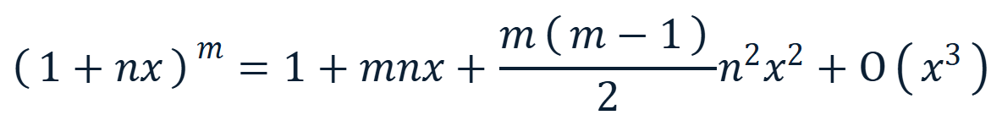
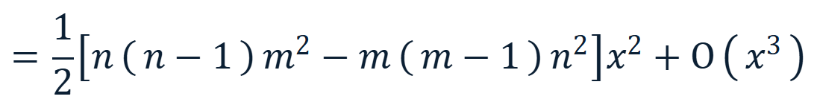
03 / METHOD 01
二项式展开：把答案“展”出来
最直接、最适合考试现场。
BINOMIAL THEOREM
① 展开到二阶
▸ 两个幂都展开到 x²；更高阶项记为 O(x³)。
▸ 一阶项 1 + mnx 完全相同，相减即消。
▸ 除以 x²，令 x → 0，O(x³)/x² → 0。
② 相减：一阶项抵消
③ 除以 x²，取极限
易错点
一阶项抵消后，极限由 x² 的系数决定。
只写到一阶会得到 0/0；必须保留到 x²。
L = ½ · mn(n − m)
工科数学分析 · 第 6 题
MULTI-METHOD LIMIT
04
Notes:
二项式展开的关键是阶数：分母是 x²，所以保留到 x²。一阶项相同，必然抵消；二阶系数直接给出答案。

Slide 5
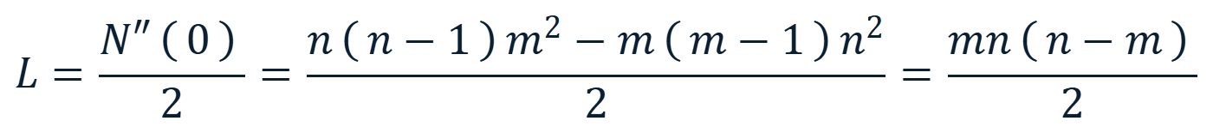
04 / METHOD 02
洛必达法则：连续两次“降维”
机械，但每一步都要检查 0/0。
L'HÔPITAL'S RULE
① 第一次求导
▸ 记 N(x) = (1+mx)ⁿ − (1+nx)ᵐ，N(0)=0。
▸ 第一次求导后 N′(0)=0，仍是 0/0。
▸ 第二次求导后分母为 2，直接代入。
② 第二次求导
③ 代入 x = 0
关 键
L = N″(0) / 2
分母已是常数 2，商不再是 0/0，所以到此停止。
第二次求导后不要再洛必达
L = ½ · mn(n − m)
工科数学分析 · 第 6 题
MULTI-METHOD LIMIT
05
Notes:
洛必达的本质是连续两次比较阶数。第一次求导后仍为 0/0，第二次分母变成常数 2，才能代入。

Slide 6
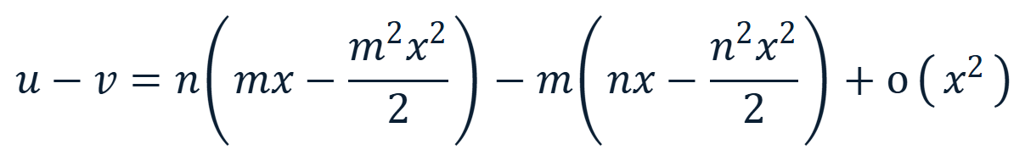
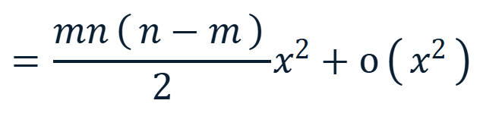
05 / METHOD 03
取对数：把幂变成指数
结构最清楚，也最容易被忽略前提。
EXP-LOG & EQUIVALENCE
① 设指数
▸ 令 u = n ln(1+mx)，v = m ln(1+nx)。
▸ eᵘ − eᵛ = eᵛ(eᵘ⁻ᵛ − 1) ~ eᵛ(u − v)。
▸ 展开 ln(1+t) 到 t²，得到 u − v。
② 把幂差变成指数差
③ 展开 ln(1+t)，比较二阶项
前提
u − v → 0，才能用 eʷ − 1 ~ w。
最后把 u − v 代回 eᵛ(u − v)，并用 eᵛ → 1 收尾。
L = ½ · mn(n − m)
工科数学分析 · 第 6 题
MULTI-METHOD LIMIT
06
Notes:
先取对数把幂变成指数，再用 e^w−1~w 和 ln(1+t) 的展开。注意保留 ln 的二次项，否则一阶项会抵消。

Slide 7

06 / METHOD 04
拉格朗日：给“等价”一个严格证明
用中值定理把近似写成等式。
MEAN VALUE THEOREM
① 对 eᵗ 用中值定理
▸ 对 f(t)=eᵗ 在 u, v 之间用 MVT。
▸ eᵘ − eᵛ = eξ(u − v)，ξ 介于 u, v。
▸ u, v → 0 ⇒ ξ → 0 ⇒ eξ → 1。
② ξ 被 u, v 夹住
u = n ln(1+mx) → 0，v = m ln(1+nx) → 0
⇒ ξ → 0 ⇒ eξ → 1
③ 同一套 u − v 展开
为什么更严谨？
MVT 给出等式，不只是“近似”；条件可逐条检查。
严格性来自 eξ → 1，而不是把 eξ 直接“近似”成 1。
L = ½ · mn(n − m)
工科数学分析 · 第 6 题
MULTI-METHOD LIMIT
07
Notes:
MVT 把 e^u−e^v 写成 e^ξ(u−v)。ξ 被 u、v 夹住，所以 ξ→0；这比等价无穷小更严谨。

Slide 8
07 / COMPARISON
四种方法，同一个答案
考试选最快，证明选最稳。
方法 | 工具 | 优势 | 注意
二项式展开 | 二项式定理 | 直接、可考试 | 必须保留到 x²
洛必达 | 两次求导 | 机械、步骤固定 | 第二次后停止
取对数 | exp-log | 结构清晰 | 说明 u−v→0
拉格朗日 | MVT | 严谨、可检验 | 交代 ξ→0
SAME ANSWER
L = ½ · mn(n − m)
n > m → 正
n = m → 零
n < m → 负
交换 m, n 变号
L(m,n) = −L(n,m)
四条路线都指向同一个二阶系数。
工科数学分析 · 第 6 题
MULTI-METHOD LIMIT
08

Slide 9
08 / DISCUSSION
结果讨论：符号、对称性与特殊值
公式不只是一个数，它还带着结构。
n < m
n = m
n > m
L < 0
L = 0
L > 0
m = n
交换 m, n
特殊值
两个幂完全相同，分子恒为 0；极限为 0。
分子变号，极限也变号。
m = 1：n(n−1)/2
n = 1：−m(m−1)/2
L(m,n) = −L(n,m)
m = n = 1：0
公式也给出 0
符号由 n − m 决定；交换参数即换号。
工科数学分析 · 第 6 题
MULTI-METHOD LIMIT
09

Slide 10
09 / VERIFICATION
数值验证：商按 O(x) 收敛
x 每缩小 10 倍，误差也约缩小 10 倍。
精确系数（节选）
m | n | L
1 | 2 | 1
2 | 5 | 15
3 | 3 | 0
4 | 1 | −6
5 | 2 | −15
7 | 9 | 63
1 ≤ m, n ≤ 20 全部通过
误差 ∝ x
每步约 ÷10
工科数学分析 · 第 6 题
MULTI-METHOD LIMIT
10

Slide 11
10 / CODE & PROMPT
代码与提示词：把“看起来对”变成“可复核”
精确系数 + 高精度数值 + 可复用提问。
verify_limit.py · 标准库
PROMPT / 可复用提示词
1
def coefficient_by_expansion(m, n):
“请把解题过程与结果做成 12 页、16:9 的 PPT：深蓝 + 米白 + 金色；每页一个重点；包含原题、四种方法、结果讨论、数值验证、代码与结论。”
2
p = expand_power(1, m, n)
3
q = expand_power(1, n, m)
4
diff = subtract(p, q)
5
assert diff[0] == 0
四段式：角色 · 任务 · 约束 · 输出
6
assert diff[1] == 0
7
return diff[2]
8
多解
可验证
可演示
9
def closed_form(m, n):
提示词越具体，返工越少。
10
return Fraction(m*n*(n-m), 2)
12 页 · 16:9 · 三种工具互证
Fraction 精确展开；Decimal 60 位数值复核
工科数学分析 · 第 6 题
MULTI-METHOD LIMIT
11

Slide 12
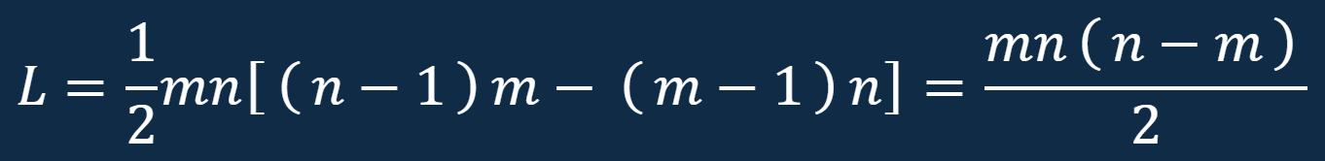
FINAL / CONCLUSION
一阶相消，二阶定值
四种方法，同一个答案；精确系数与数值趋势互相印证。
L = ½ · mn(n − m)
n > m 正 · n = m 零 · n < m 负
01
02
03
一阶项相同
二阶项定值
多解互证
都含 1 + mnx，相减即消。
系数 ½mn(n−m) 决定答案。
展开、求导、exp-log、MVT。
《工科数学分析习题册（第二版）》第 6 题
12 / 12

